Slide 1
MLCC陶瓷电容总结

Slide 3

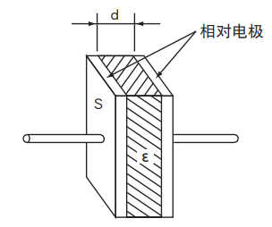
电容的本质
构成：
1、两个导电极板
2、中间绝缘介质

Slide 5
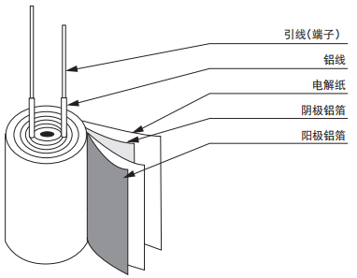
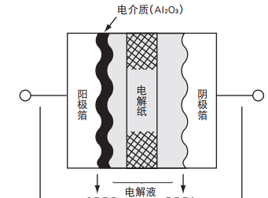
电容的构成

Slide 6
MLCC陶瓷电容失效
失效现象：

Slide 7
MLCC陶瓷电容失效
失效现象：
1、短路

Slide 8
MLCC陶瓷电容失效
失效现象：
1、短路
2、漏电流大

Slide 9
MLCC陶瓷电容失效
失效现象：
1、短路
2、漏电流大
注：在满足电气要求的情况下使用，额定电压，温度都在规格要求之内使用

Slide 12
MLCC陶瓷电容失效

Slide 13
MLCC陶瓷电容失效
失效原因：

Slide 14
MLCC陶瓷电容失效
失效原因：
1、受力产生裂纹

Slide 15
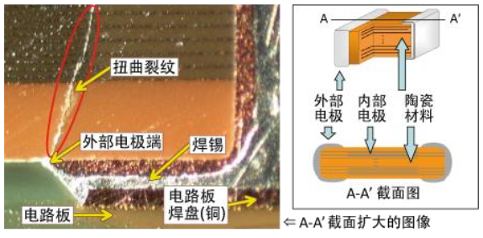
MLCC陶瓷电容失效
失效原因：
1、受力产生裂纹

Slide 16
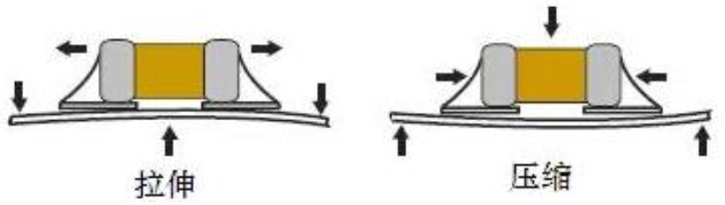
MLCC陶瓷电容失效
失效原因：
1、受力产生裂纹

Slide 17
MLCC陶瓷电容失效
失效原因：
1、受力产生裂纹
PCB弯曲变形

Slide 18
MLCC陶瓷电容失效
失效原因：
1、受力产生裂纹
PCB弯曲变形
手工焊接

Slide 19
MLCC陶瓷电容失效
失效原因：
1、受力产生裂纹
PCB弯曲变形
手工焊接
跌落、碰撞

Slide 20
MLCC陶瓷电容失效
失效原因：
1、受力产生裂纹
PCB弯曲变形
手工焊接
跌落、碰撞
过量焊锡

Slide 21
MLCC陶瓷电容失效
失效原因：
1、受力产生裂纹
PCB弯曲变形
手工焊接
跌落、碰撞
过量焊锡
贴片机拾取电容力量过大

Slide 24
机械应力失效原因1-PCB弯曲变形

Slide 25
机械应力失效原因1-PCB弯曲变形
放置在螺丝孔附近

Slide 26
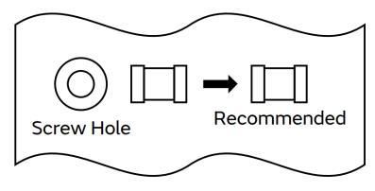
机械应力失效原因1-PCB弯曲变形
放置在螺丝孔附近

Slide 27
机械应力失效原因1-PCB弯曲变形
放置在螺丝孔附近
电容放置在右侧比较好

Slide 28
机械应力失效原因1-PCB弯曲变形
放置在螺丝孔附近
PCB拼板分板
电容放置在右侧比较好

Slide 29
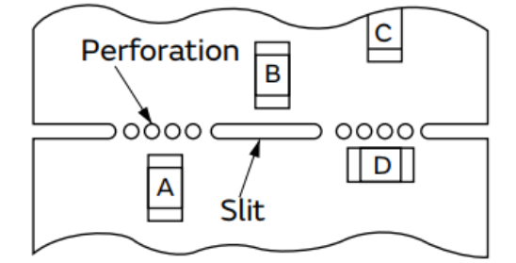
机械应力失效原因1-PCB弯曲变形
放置在螺丝孔附近
PCB拼板分板
电容放置在右侧比较好

Slide 30
机械应力失效原因1-PCB弯曲变形
放置在螺丝孔附近
PCB拼板分板
电容放置在右侧比较好
A处受力最大

Slide 33
PCB布局建议

Slide 34
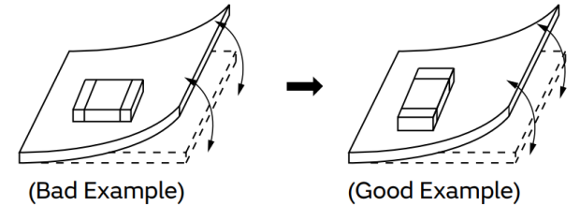
PCB布局建议

Slide 35
PCB布局建议
1、位置要远离容易变形的地方。

Slide 36
PCB布局建议
1、位置要远离容易变形的地方。
2、电容的放置位置最好是平行于PCB完全的方向，因为电容是长方形的，这样可以避免在长边受力。

Slide 39
机械应力失效原因2-过量焊锡

Slide 40
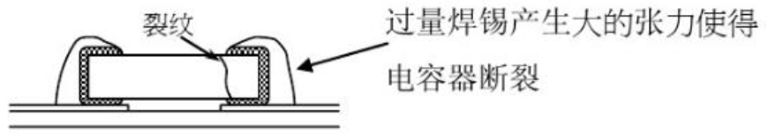
机械应力失效原因2-过量焊锡

Slide 43
机械应力失效原因2-手工焊接

Slide 44
机械应力失效原因2-手工焊接
手焊时造成电容突然被加热，导致张力比较大，

Slide 45
机械应力失效原因2-手工焊接
手焊时造成电容突然被加热，导致张力比较大，这种可以在焊接前先预热来解决

Slide 48
电容失效特点-封装大的概率更高

Slide 49
电容失效特点-封装大的概率更高
封装越大，越容易产生机械应力的失效

Slide 50
电容失效特点-封装大的概率更高
封装越大，越容易产生机械应力的失效
0805及以上

Slide 52
MLCC陶瓷电容失效
失效原因：
1、受力产生裂纹
PCB弯曲变形
手工焊接
跌落、碰撞
过量焊锡
贴片机拾取电容力量过大

Slide 53
MLCC陶瓷电容失效
失效原因：
1、受力产生裂纹
PCB弯曲变形
手工焊接
跌落、碰撞
过量焊锡
贴片机拾取电容力量过大
2、器件来源不明

Slide 56
黄金坑-采购器件来历不明

Slide 57
黄金坑-采购器件来历不明
问题现象：

Slide 58
黄金坑-采购器件来历不明
问题现象：
1、产品概率性（比较大）出现无法开机，原因为DCDC的0805输出滤波电容短路失效

Slide 59
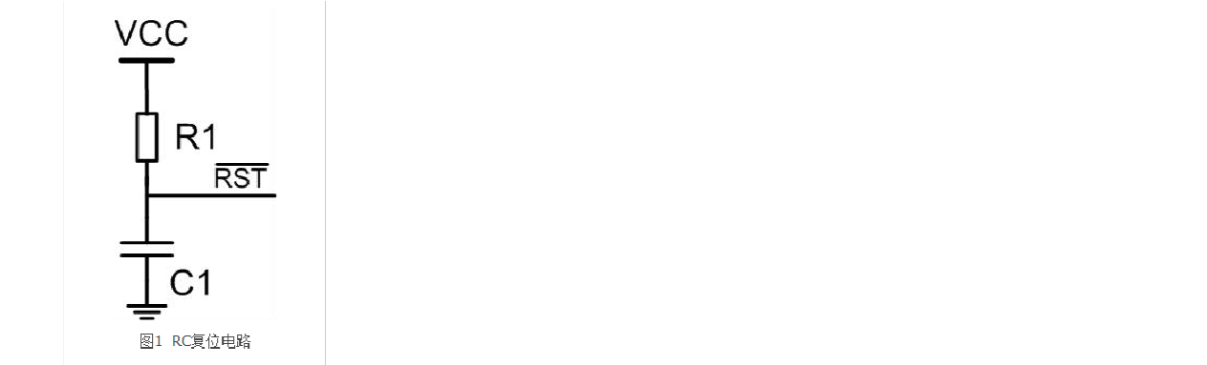
黄金坑-采购器件来历不明
问题现象：
1、产品概率性（比较大）出现无法开机，原因为DCDC的0805输出滤波电容短路失效

Slide 60
黄金坑-采购器件来历不明
问题现象：
1、产品概率性（比较大）出现无法开机，原因为DCDC的0805输出滤波电容短路失效
2、产品工作几个小时后死机，断电重启后正常，几个小时后又死机，原因为RC复位电路的电容漏电流太大

Slide 61
黄金坑-采购器件来历不明
问题现象：
1、产品概率性（比较大）出现无法开机，原因为DCDC的0805输出滤波电容短路失效
2、产品工作几个小时后死机，断电重启后正常，几个小时后又死机，原因为RC复位电路的电容漏电流太大
采购电容批次外观特点：

Slide 62
黄金坑-采购器件来历不明
问题现象：
1、产品概率性（比较大）出现无法开机，原因为DCDC的0805输出滤波电容短路失效
2、产品工作几个小时后死机，断电重启后正常，几个小时后又死机，原因为RC复位电路的电容漏电流太大
采购电容批次外观特点：
颜色不一致

Slide 63
黄金坑-采购器件来历不明
问题现象：
1、产品概率性（比较大）出现无法开机，原因为DCDC的0805输出滤波电容短路失效
2、产品工作几个小时后死机，断电重启后正常，几个小时后又死机，原因为RC复位电路的电容漏电流太大
采购电容批次外观特点：
颜色不一致
全部返工

Slide 65
总结

Slide 66
总结
1、陶瓷电容最容易因为受力变形而导致损坏，封装越大，风险越大，越需要注意
2、需要保证陶瓷电容的采购品质，特别是在小公司

Slide 67


